Slide 1
Interfacing a Two-Level Silicon Carbide Inverter to a Rapid Control Prototyping Platform
Seongmin Park
Munich, 14.02.2025

Slide 2
Table of Contents
Wolfspeed 25kW 3-Phase Inverter
Ultrazohm (?is this necessary)
Goal
Progress
Next Steps

Slide 3
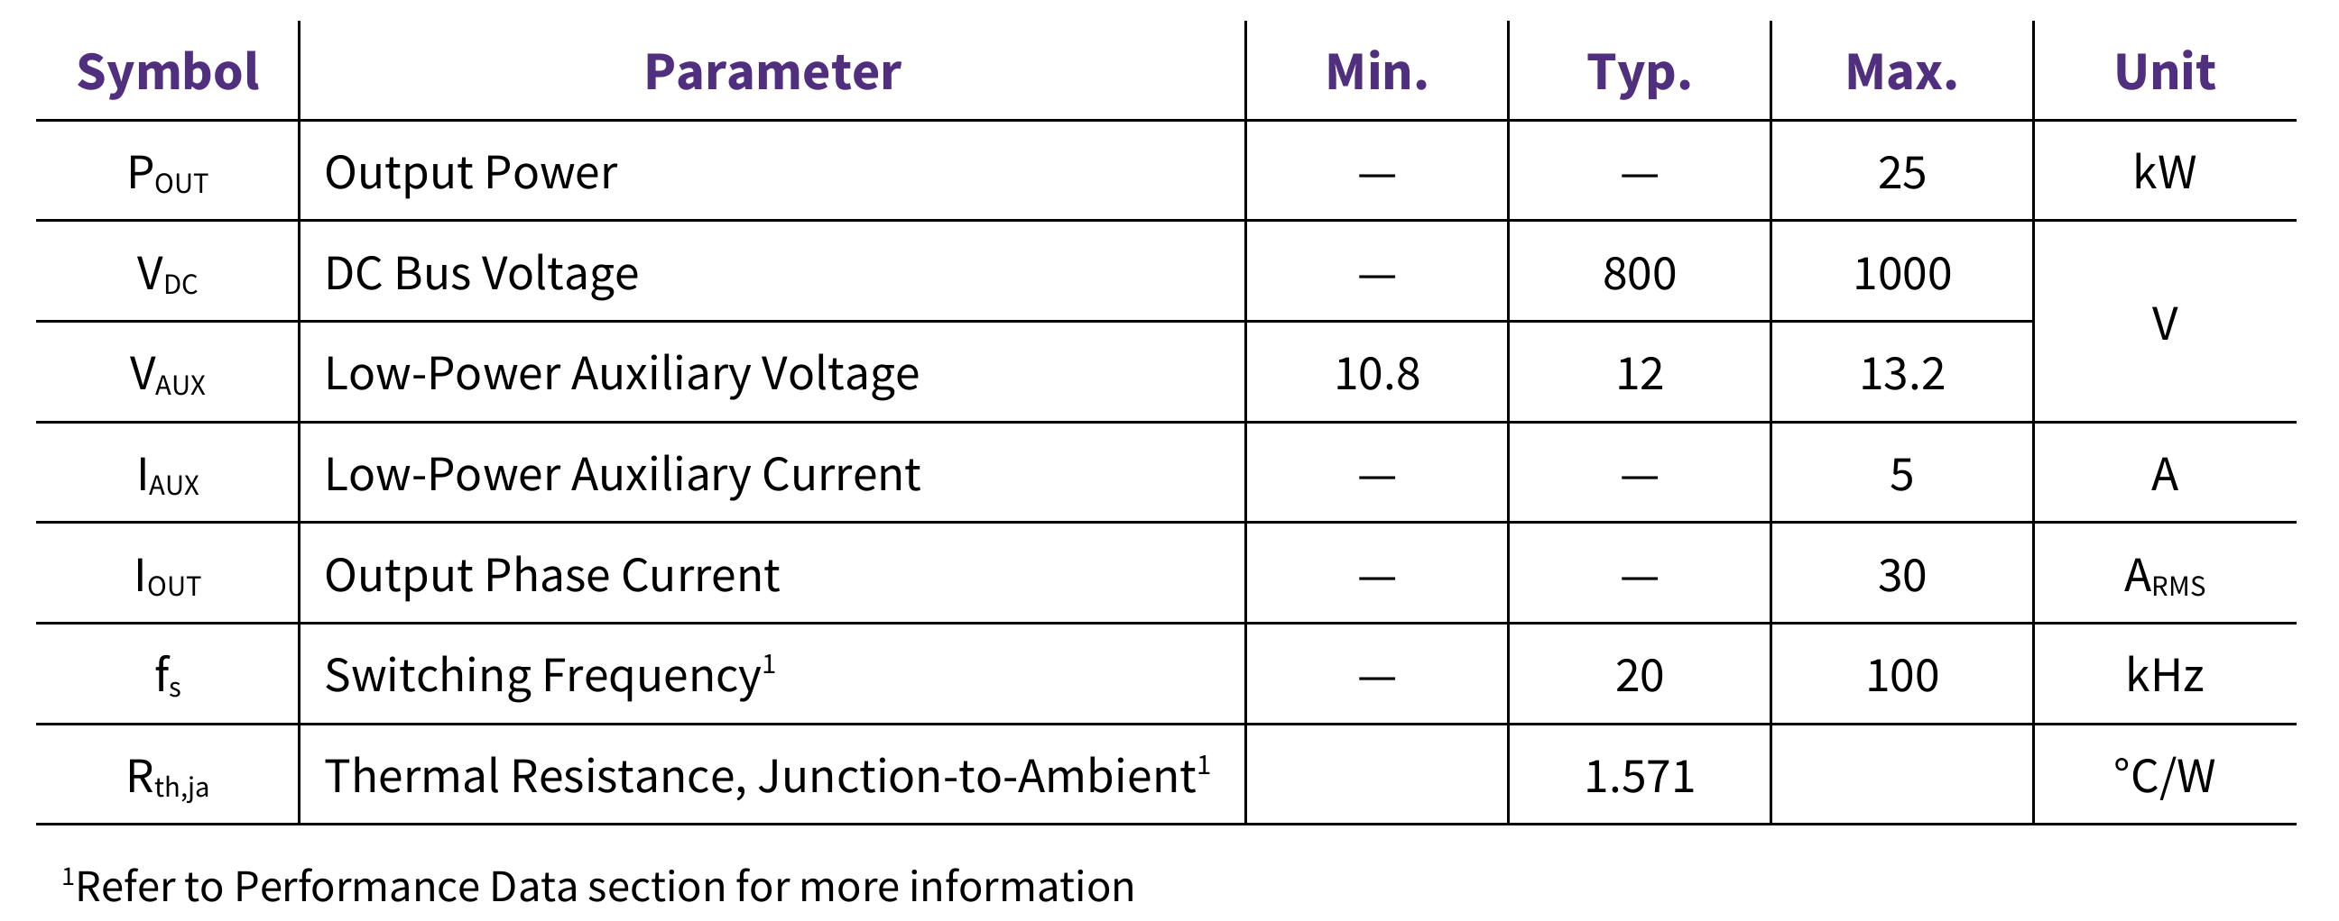
Wolfspeed Inverter
Specifications
2-Level 25kW Silicon Carbide
Max. 1000V DC
Max. 100kHz switching frequency

Slide 4
Applications
Solar & Energy Storage Systems
Smart Grid/Grid tied Distributed Generation
Off board charging
Industrial Motor Drives
UPS

Slide 5
Market Trends & Development Goals
Electrical Vehicle power trains

Slide 6
Ultrazohm

Slide 7
Goal
Masterfolien
Als Grundlage dient der Corporate Design Style Guide der TUM. Die Präsentationsvorlage ist auf gute Lesbarkeit und klare Darstellung von Informationen optimiert.

Slide 8
Progress
Masterfolien
Signal Analysis
Simulation
Voltage Level Definition

Slide 9
Altium
Schematic Design
Overcurrent Detection
Fully Differential Op Amps
Power

Slide 10
Altium
PCB Layout
Insert picture

Slide 11
Next Steps
Masterfolien
Order PCB
Soldering Components
Signal Test PCB
Test with Inverter

Slide 12
Referent
München, 01. Oktober 2022

Slide 13
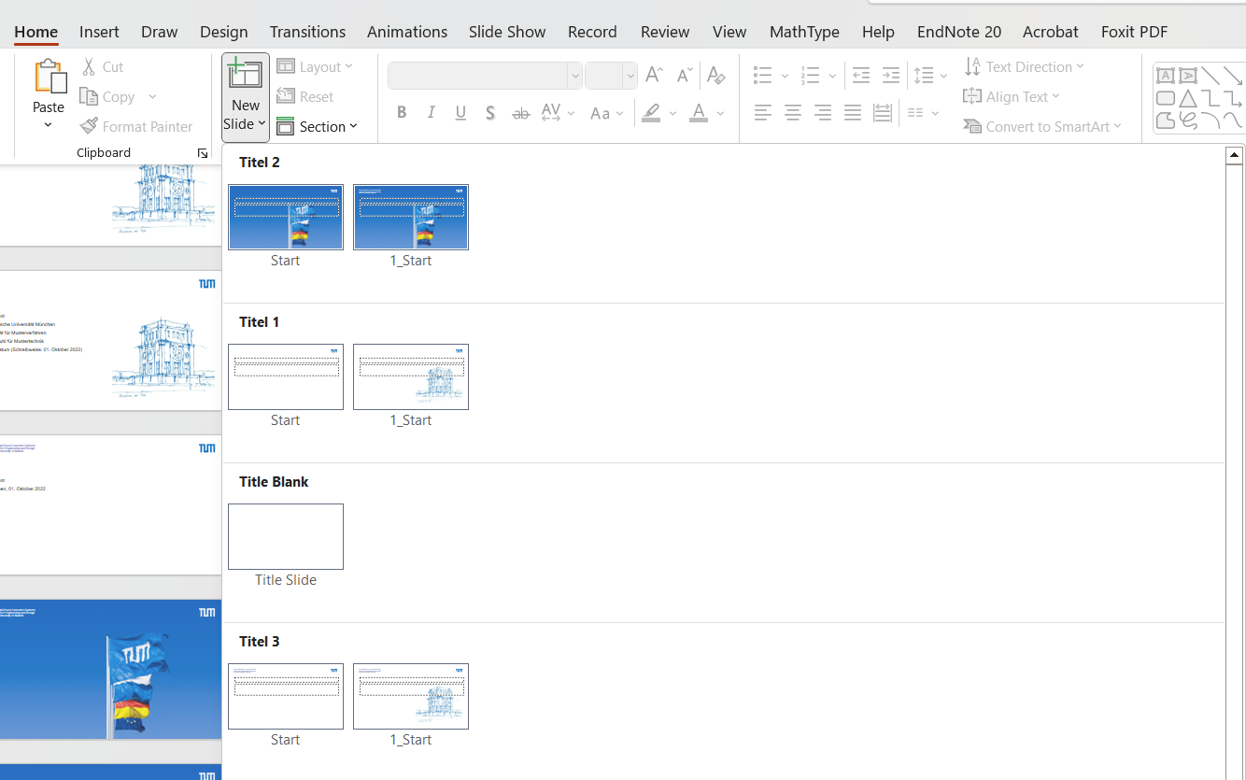
Title Page
Different Layouts for Title Page

Slide 14
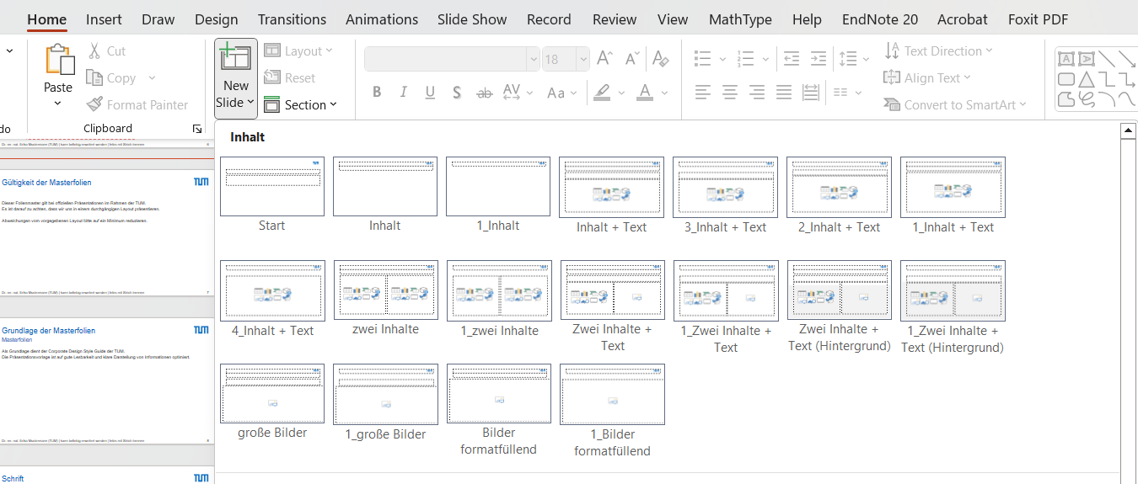
Contents
Different Layouts for Contents

Slide 15
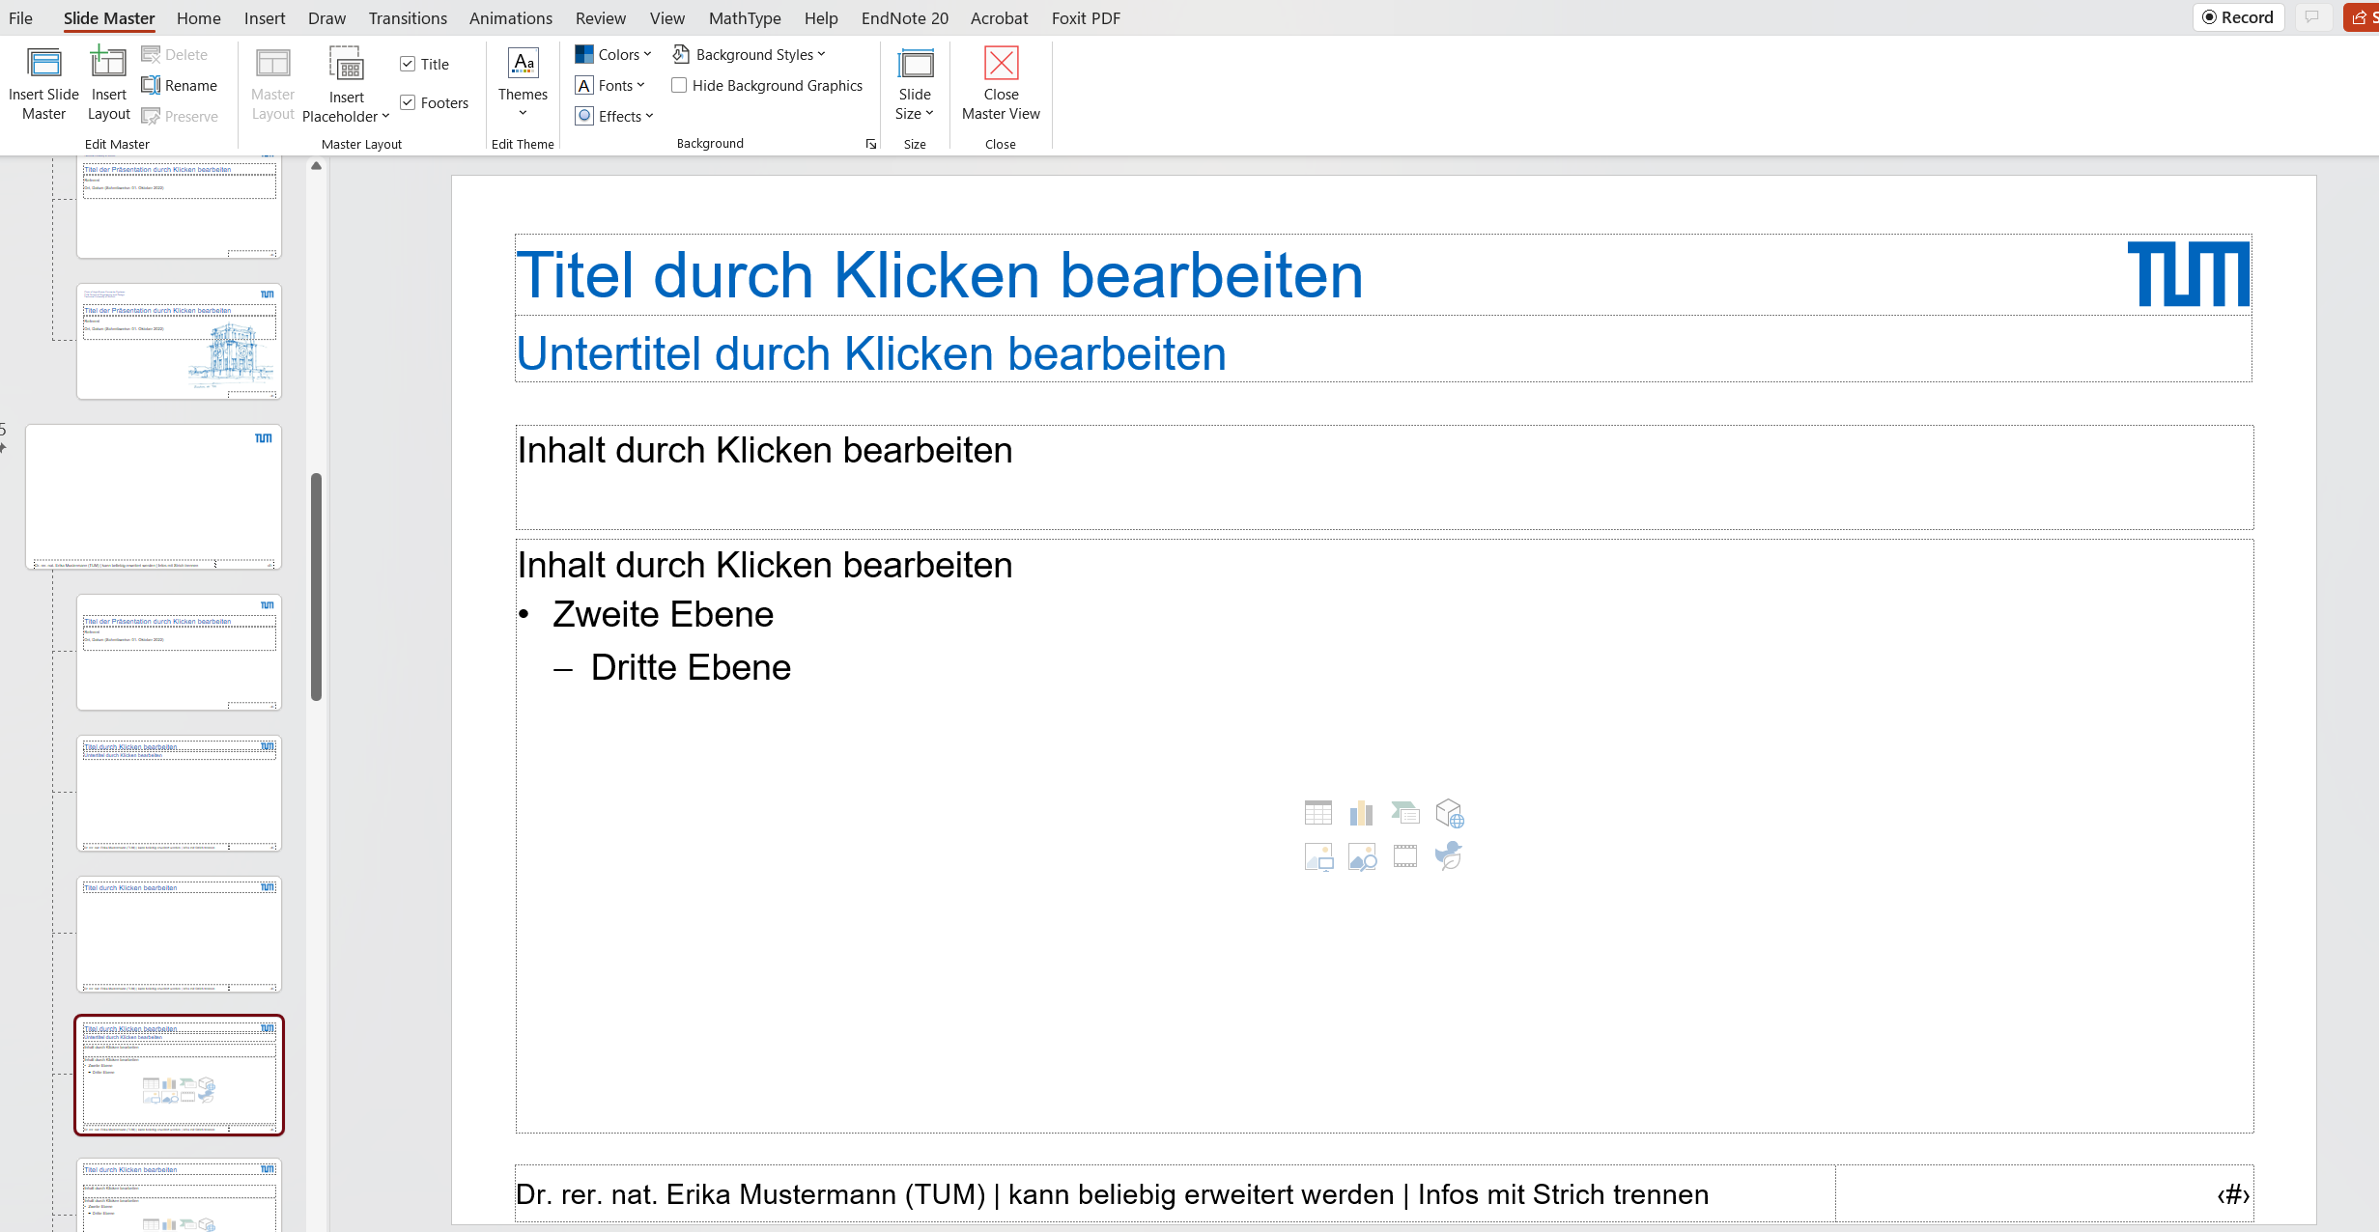
Slide Master
Edit Layout in Slide Master when necessary

Slide 16
Gültigkeit der Masterfolien
Dieser Folienmaster gilt bei offiziellen Präsentationen im Rahmen der TUM. Es ist darauf zu achten, dass wir uns in einem durchgängigen Layout präsentieren.
Abweichungen vom vorgegebenen Layout bitte auf ein Minimum reduzieren.

Slide 17
Grundlage der Masterfolien
Masterfolien
Als Grundlage dient der Corporate Design Style Guide der TUM. Die Präsentationsvorlage ist auf gute Lesbarkeit und klare Darstellung von Informationen optimiert.

Slide 18
Schrift
Schrift
Das Grundprinzip ist, Informationen bestmöglich zu transportieren. Dazu muss vor allem die Schrift einheitlich und für alle im Raum lesbar sein.
Schriftart: Arial
Schriftgrößen: 25 | 18 | 14 | 11
Zeilenabstand: 1,15mm
Die Einstellungen sind in den Textfeldern und Textfeldvorlagen dieses ppt-Masters als Standard eingestellt. Bei Diagrammen und Tabellen muss die Schriftgröße ggf. angepasst werden. Für Auszeichnungen im Fließtext kann auch fett markiert werden. Bei großer Distanz bzw. kleinem Präsentationsmedium kann der Schriftgrad notfalls proportional erhöht werden.

Slide 19
Farben
Als erstes soll mit schwarz und weiß gearbeitet werden. Für Aufwändigere Darstellungen sind Farben mit Bedacht und in möglichst geringem Umfang einzusetzen. In diesem Folienmaster ist die Farbpalette festgelegt.
Zuerst mit den Primärfarben arbeiten.
Für z.B. komplexe Diagramme stehen noch Sekundärfarben zur Verfügung.
Gering im Einsatz sind die Akzentfarben.

Slide 20
Texte
Kurze und knappe Texte, Fließtexte linksbündig, kein Blocksatz
Beispiel:
Tem soluptam, nisi as verum ereprehendam at acculpa quidisq uissit volupta tusdant utem as etur, odi odis es doluptiae dem nimaion con nossinctenis pora quam voloria consenimus blabore everfer epeliquo maio etur.

Slide 21
Bilder - Allgemein
schlichte Darstellung von Informationen
reduzierte Farben
Rahmen und Überlagerungen nach Möglichkeit vermeiden

Slide 22
Aufzählung
Bei kleinen Aufzählungen auf Aufzählungszeichen verzichten und ggf. zusätzliche Leerzeile
Nur die wesentlichen Punkte nennen und Themen auf verschiedene Seiten splitten.
Punkt 1
Punkt 2
Wenn Unterpunkte in einer Aufzählung nötig sind ist ein Einrücken mit – möglich
Unterpunkt 1
Unterpunkt 1
Unterpunkt 2
Bei größeren Listen die Standardeinstellung • verwenden
Unterpunkt 1
Unterpunkt 2

Slide 23
Bilder
Bildbeschreibung oberer Bildrand: Begrenzung durch Text

Slide 24
Bilder

Slide 25
Bilder
Überschrift 2
Hier steht ein einleitender oder beschreibender Fließtext und nach Wunsch eine Aufzählung
Punkt 1
Punkt 2
Punkt 3
Punkt 4

Slide 26
Bilder
Bildbeschreibung oberer Bildrand: Begrenzung durch Text

Slide 27
Bilder
Bildbeschreibung oberer Bildrand: Begrenzung durch Text

Slide 28
Nicht formatfüllende Bilder
Weißer bzw. transparenter Hintergrund mit genug Freiraum anordnen

Slide 29
Bilder Format füllend - maximale Bildgröße

Slide 30
Nicht Format füllende Bilder
Alternativ mit formatfüllendem Hintergrund: 5 % schwarz
Beschriftungen können zusätzlich neben den Bildern angebracht werden
Bilderklärung

Slide 31

Tabelle – Beispiel 1
Tabelle ohne Farbe und kein Rand innerer Seitenrand links 0 cm, oben z.B. 0,5 cm (für genug Zeilenabstand innerhalb)

Slide 32
Tabelle – Beispiel 2
Tabelle mit schwarzem Rand innerer Seitenrand links 0,15 cm, oben z.B. 0,5 cm (für genug Zeilenabstand innerhalb)
Ø - Strecke | 39 km/Tag (14.360 km/Jahr)
Ø - Geschwindigkeit | 25 km/h
Ø - Verfügbare Ladezeit | 22 h/Tag
Kosten | Kleinwagen mit Verbrennungsmotor
Einsatzgebiet | Stadt und Umland

Slide 33
Diagramme – Beispiel 1
Nach Möglichkeit linksbündig bleiben Unnötige Striche und Balken vermeiden

Slide 34
Diagramme

